Slide 1

SISTEM INFORMASI
TERKAIT dengan SRS

Slide 2
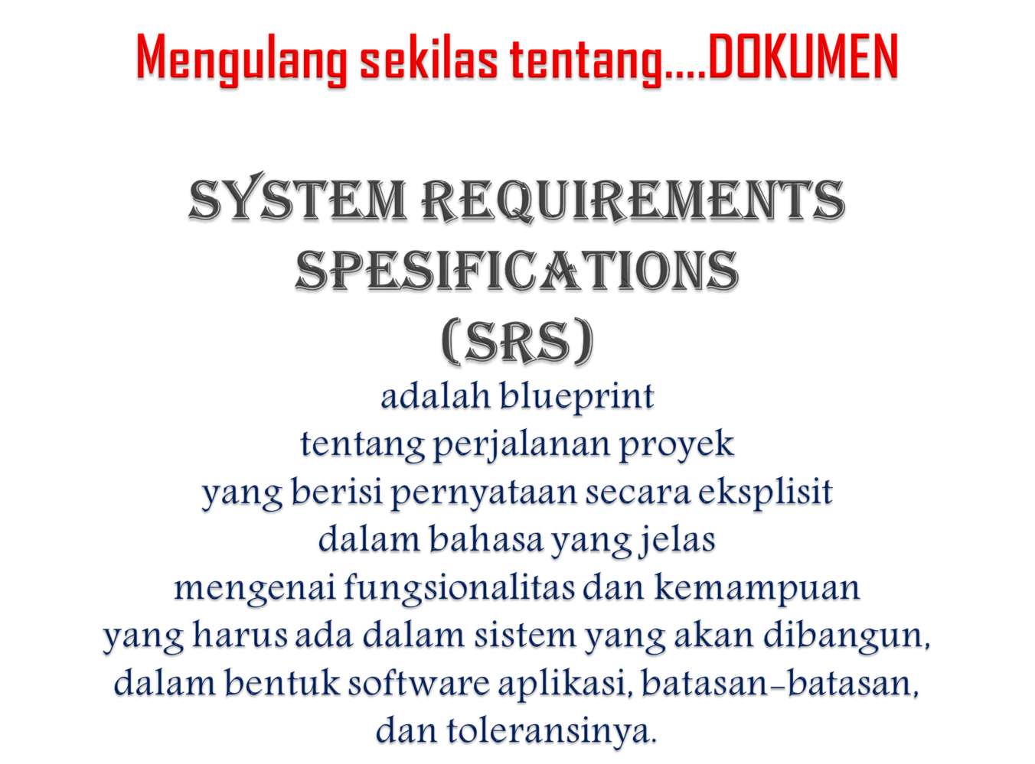

Slide 3
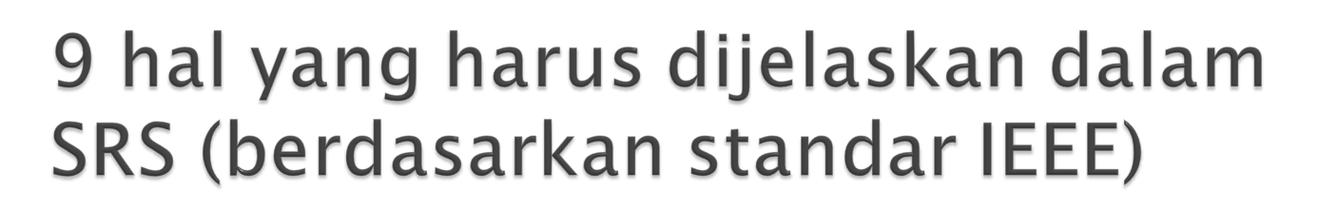
Interface
Kapabilitas fungsional
Tingkat kinerja
Struktur data
Keamanan
Reliability
Proteksi privasi
Kualitas
Batasan-batasan

Slide 4

Sistem Informasi
adalah sekumpulan elemen (orang, data, prosedur dan sistem pemroses data dan informasi) yang bekerja sama untuk menghasilkan informasi yang berguna, relevan, tepat waktu, akurat, lengkap dan memenuhi bakuan tertentu
[Turban, 1996].

Slide 5

Ward & Griffiths [10:1990] membagi tiga masa sistem informasi di dalam organisasi berdasarkan era berkembangnya yaitu:
Pemrosesan Data
Sistem Informasi Manajemen
Sistem Informasi Strategis

Slide 6

EDP
berfungsi untuk meningkatkan
efisiensi operasional
dengan mengotomasikan proses-proses pusat informasi
(1960-an).

Slide 7

SIM
berfungsi untuk meningkatkan
efektifitas manajemen
dengan cara
pemenuhan kebutuhan-kebutuhan informasi organisasi
(1970-an).

Slide 8

SIS
berfungsi untuk meningkatkan
kemampuan bersaing
dengan cara menyesuaikan
pengembangan sistem
dan teknologi informasi
sesuai dengan strategi organisasi
(1990-an).

Slide 9
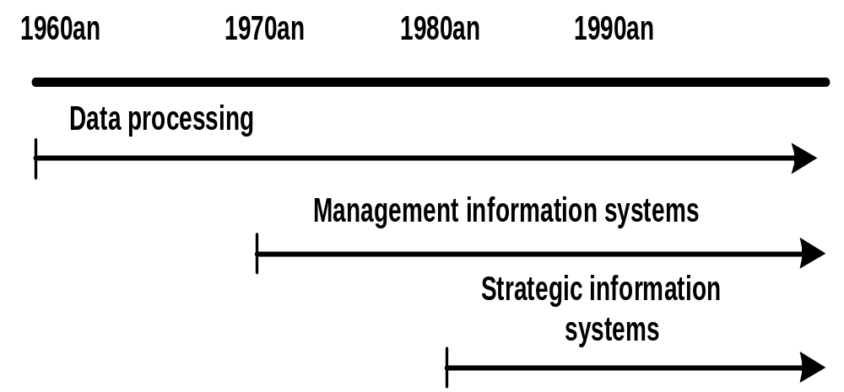

Tiga masa sistem informasi, (John Ward, 1990:12).

Slide 10
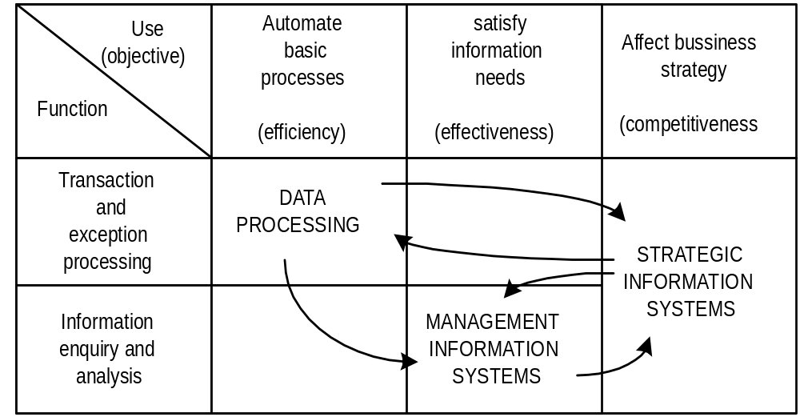

Wiseman (1985) menggambarkan hubungan antara tiga masa sistem informasi berdasarkan fungsi
dan tujuannya

Slide 11

Strategi merupakan :Alat untuk mencapai tujuan
Perkembangan berikutnya,
Strategi menjadi alat
untuk memberikan kekuatan motivasi kepada stakeholder
agar organisasi dapat memberikan kontribusi secara optimal.

Slide 12

Menurut Porter, ada tiga strategi
yang dapat dilakukan organisasi
untuk memperoleh keunggulan bersaing yaitu :
  Cost leadership
  Differentiation
  Focus

Slide 13

Cost Leadership maksudnya :
Menghasilkan produk dan pelayanan pada biaya yang paling murah dalam industri.
Sistem dan Teknologi informasi
dapat sangat membantu menurunkan beban pekerjaan administrasi, penjadwalan, biaya inventaris,
dan sebagainya

Slide 14

Differentiation berarti :
Menyediakan produk-produk kualitas tinggi dengan harga yang bersaing.
SI dan TI dapat membantu menambahkan keistimewaan
terhadap produk dan jasa
yang ditawarkan pada customer.

Slide 15

Focus dalam hal :
Memilih suatu segmen jangkauan tertentu untuk mencapai strategi cost leadership maupun diferensiasi dalam segmen ini.
SI dan TI bisa memandu
pemilihan segmen agar sesuai dengan tema yang diambil dan bisa memilah
hal yang bisa dimasukkan (berkaitan dengan tema)
ataupun hal yang sebaiknya dihindari (kurang/tidak berkaitan dengan tema).

Slide 16



Sisi Strategis dalam
Hubungan antara {Intra, Inter, Extra} net
Internet
Intranet
Extranet
Our Company
Partner

Slide 17

Terminology coined by Eric Schmidt
(then was vice president for technology @ Sun Microsystems) :
Application ranks :
  E-Mail
  remote access
  Internet usage
Focus : internal inward looking (cenderung melihat ke dalam), to increase productivity and efficiency (untuk meningkatkan produktivitas dan efisiensi)
Characteristics :
  can enforce (own)/memaksakan standard
  users are well known (terkenal)

Slide 18

1. Adapt (mengadaptasi) standard(s): TCP/IP
Problem: existing proprietary / legacy LAN makes it difficult to migrate (keberadaan LAN yang ber-hak milik/legalitas menjadi susah untuk migrasi).
Case: Intranet in Europe, slow growth in UK due to large install base of proprietary LAN
Advantage: compatible (cocok) with Internet.
So, what must we use?
Network File System, Microsoft Network, Samba, Apple Talk, or Novell?
Depends on applications (tergantung aplikasi yang akan digunakan).

Slide 19







2. Platform (client/server):
  Microsoft
  UNIX (eg. Linux, Sun Solaris)
  Java (thin clients)
  Others (Apple)

Slide 20


3. Sekarang SI dan TI sudah bisa
disambung dengan VOIP,
sebelum tahun 2000 No Voice-over-IP
  Performance problem jika menggunakan VoIP: can degrade quality of (local) services. No QoS (Quality of Service/ mutu layanan)
  So, must have good hardware.
  4. Sudah mulai disambung dengan pembayaran on line,
  contoh ATM, paypall, dsb., menggunakan teknologi
  fast ethernet.

Slide 21

Security
  remote access to gain access to files, docs by mobile workers, access management (akses secara remote untuk mendapatkan akses ke file, dokumen oleh pekerja yang berpindah-pindah, manajemen akses)
  according to 1999 CSI/FBU Computer Crime and Security Survey, disgruntled workers rank no 1 for “likely source of attack” (menurut 1999 CSI / FBU Kejahatan Komputer dan Keamanan Survey, pekerja yang tidak puas peringkat no 1 untuk "kemungkinan sumber serangan) "
Difficult in managing heterogeneous systems
Policy
Human Resources

Slide 22

Standards: TCP/IP, World-Wide Web (HTTP), LDAP, POP, SMTP, etc.
Focus: closer to clients, customers
Characteristics of users/clients:
  unknown platform, wide variety
  lowest common denominator: WEB, thin clients
  heavy computing (business logic, etc.) on server

Slide 23

  1. Internet presence a MUST, no choice! ( Kehadiran internet HARUS,tidak ada pilihan!)
  Analog dengan telepon dalam bisnis.
  Apakah Anda melakukan bisnis dengan perusahaan yang
  tidak memiliki telepon?
  Dianggap sebagai biaya, seperti telepon.
  Akankah Anda mengkomersialkan (misalnya. Dioperasikan dengan coin) telepon utama Anda?
2. Economic consideration (Pertimbangan
ekonomis)
  rent/lease a web space ($) {sewa / sewa ruang web ($)}
  co-locate ($$)
  have server at your own premises ($$$) {memiliki server di tempat sendiri ($$$)}
3. Electronic Commerce
  business to consumer

Slide 24

Security
  Leak documents to the Internet (Kebocoran dokumen ke Internet)
  Denial of Service (DoS) attack, etc.
Information management
  Your electronic front office, must be taken care of (front office elektronik Anda, harus diurus)
  Must provide up-to-date information

Slide 25

According to Webster (Menurut Webster)
  The extension of a company’s intranet out onto the internet eg. to allow selected partners to access company’s (private) data and applications (via the World-Wide Web).
  Maksudnya : kelanjutan/pelebaran suatu intranet perusahaan ke dalam internet bisa dikembangkan dengan menjalin kerjasama dengan mitra yang dipilih untuk bersama-sama mengakses data secara pribadi (sesuai hak akses) maupun data umum dari WWW/internet) >>>>> “hubungan extranet”

Slide 26

Focus:
  Close relationship with partners
  Data sharing
  Convenience/kemudahan (conventional method uses file transfer - FTP, eMail - to transfer data back and forth (yang tersembunyi dan muncul), cumbersome (sulit dikelola), error prone/cenderung salah)

Slide 27

1. Economic consideration
  Use public network to create VPN (Virtual Private Network)
2. Electronic Commerce
  business-to-business by EDI (Electronic Data Interchange)

Slide 28

Security
Performance
Standards
Not-mature yet (belum matang)

Slide 29

Perencanaan Strategi Sistem dan Teknologi Informasi, Infokom
Intranet, Internet, and Extranet Strategies, Budi Rahardjo, ITB, Bandung, 1999

Slide 30

TERIMA KASIH

